Slide 1
FORO SIMULACIÓN Y SEGURIDAD EN EL PACIENTE
Coordina:
Dr. Juan Pablo García Acosta
Participantes:
Dr. Augusto Scalabrini Neto
Dr. Luis Carlos Romero Quezada
Dra. Elizabeth López Becerril
Dra. Rocío Vargas Bravo

Slide 2
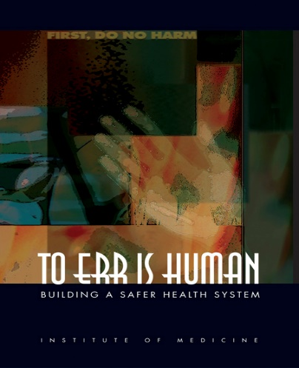
El costo de los errores
98,000 muertes anuales
IOM, november1999
195,000 muertes anuales en hospitales de U.S.A
Institute of Medicine, july 2004
De 17 a 29 billones de dólares anuales
IOM, november 1999

Slide 3
El costo de los errores
Estudio de 5 Hospitales de tercer nivel
Se presentan errores en la atención médica en 1 de cada 18 ingresos hospitalarios
Promedio de infecciones nosocomiales 7.3%

Slide 4

Comprensión de la problemática
Organización Mundial de la Salud (OMS)
Alianza Mundial para la Seguridad del Paciente, 2004

Slide 5

Comprensión de la problemática
Programa Sectorial de Salud 2013 - 2018
Objetivo 2
Asegurar el acceso efectivo a servicios de salud con calidad
Estrategia 2.2 Mejorar la calidad de los servicios de salud del Sistema Nacional de Salud
Línea de acción 2.2.2 Impulsar acciones de coordinación encaminadas a mejorar la calidad y seguridad del paciente en las instituciones de salud

Slide 6
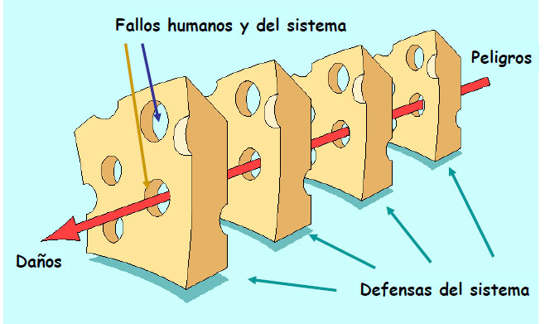
Génesis de los errores
Reason J. Human error, models and management. BMJ 2000

Slide 7

La comisión de errores es inherente al proceso de aprendizaje

Slide 8
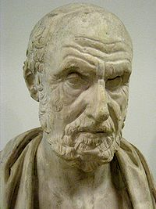
“Primum non nocere”

Slide 9
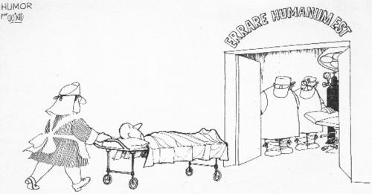
“Errare humanum est”
“perseverare diabolicum”

Slide 10

Principios básicos del entrenamiento basado en simulación para la seguridad del paciente
Reforzamiento de conocimientos, habilidades y actitudes
Enfoque de sistemas
Ejercicio organizado
Presimulación adecuada
Motivación
Diseño instruccional
Medición del desempeño
Diseño del entorno
Preparación de la transferencia
Determinación de la efectividad
Salas, E. et. al.

Slide 11
Atributos de la simulación médica en favor de la seguridad del paciente
Posibilidad de repetición de procesos, maniobras, etc.
Está permitido cometer errores
Pueden presentarse escenarios infrecuentes o críticos
Presentación del mismo escenario a diferentes equipos
Permiten explorar habilidades comunicacionales
Permiten analizar el trabajo en equipo
Se puede llevar registro amplio de la actividad
No entraña riesgo alguno para el paciente
Respeta el principio de “no maleficencia”
No sustituye a la actividad clínica real

